Slide 1
冰冻切片的样本制备
汇报人：李昕頔
日期：2022-3-31

Slide 2
目录
冷冻切片的意义
恒温冷冻切片机的结构与功能
冷冻切片的制作方法
冷冻切片的基本标准
冷冻切片机的使用注意事项
冷冻切片常见问题

Slide 3
冷冻切片的意义
1.快速诊断：与石蜡切片相比，冷冻切片不需要脱水处理，因此制片速度快，可称之为病理科的急诊工作。常用于临床手术科室快速组织学诊断，特别是在手术进行当中取出病变组织。
2.显示组织中脂质：用于脂肪组织、神经组织及髓鞘的染色
3.显示酶活性：主要应用于肌肉活检的检查
4.免疫荧光的研究

Slide 4
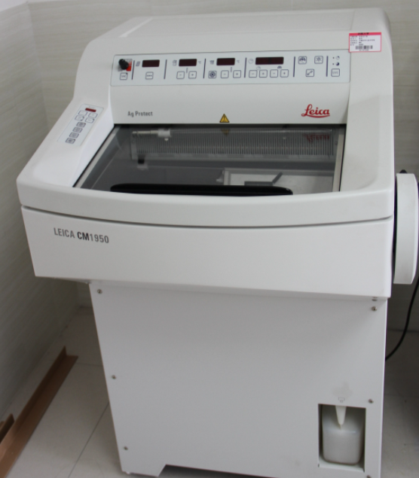
恒温冷冻切片机的结构与功能
1.结构：恒温冷冻切片机主要由冷箱体及切片机构成，具有快速双重制冷、自动除霜、自动消毒等功能。
2.功能：利用物理降温的方法将新鲜组织标本冷冻使其产生一定的硬度进行切片。

Slide 5
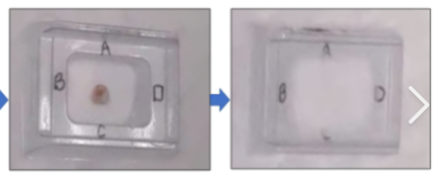
冷冻切片的制作方法
1.冷冻前将恒温冷冻切片机的速冻头温度和箱内温度调整到适宜的切片温度，一般情况下为-25~-18℃。
2.在标本托上涂一层冷冻包埋剂OCT，
然后将OCT包埋的标本至于标本托上，
冷冻固定。
3.标本冷冻完成后将标本托固定在切片机的机头上，调整机头的位置使其恰好位于刀片的后方。
4.粗切的方式修整标本，直至暴露目标区域，用毛笔清除机头、标本托及刀片上的组织碎屑。
5.确认切片的厚度（8~10um），放下放卷板使其位置恰好与刀片的刀刃完全平行并略突出刀刃。

Slide 6
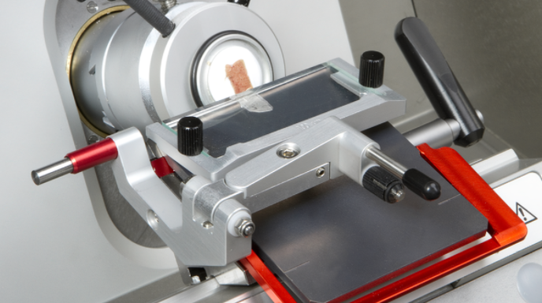
冷冻切片的制作方法
6. 以转动推轮的方式进行切片，良好的切片将在放卷板下方形成一张完整平坦无褶的薄片，若切片略有弯曲可用小毛笔轻轻展平。
7. 打开放卷板，用载玻片平稳的轻压组织，使其平整的吸附到载玻片上。
8. 若不使用放卷板，用毛笔轻带组织下方的OCT，随机器的慢慢转动，用毛笔轻轻从上至下展开组织，使其平坦。组织齐全满意时，用毛笔轻轻压住切片的下方，右手拿载玻片轻轻压向组织，使其平整地吸附在载玻片上。

Slide 7
冷冻切片的基本标准
1.切片完整
2.厚薄均匀
3.无褶无刀痕
4.核质分明，染色适度
5.组织结构清晰

Slide 8
冷冻切片机的使用注意事项
切片前：
（1）提前降低速冻头温度
（2）提前复温-80℃标本
（3）调制好切片厚度
（4）提前安放好刀片，并调好刀片角度及位置
（5）准备冷冻托及OCT，以供速冻组织块使用。
切片时：
（1）观察窗不可打开过大，以防温度升高影响切片。
（2）每一例冷冻切片完成后都应及时清理冷冻组织碎屑，以防造成污染。

Slide 9
冷冻切片常见问题
组织取材对制片的影响
组织内含过多的脂肪或坏死组织：脂肪或坏死组织较一般的组织冷冻的温度要低些。
组织块过冷：组织冷冻过度易致切片破碎或呈粉沫状，不能制作一张完整的切片。

Slide 10
冷冻切片常见问题
工作温度对制片的影响（冷冻切片的重要环节是温度）
冻头的温度不足：冷冻切片时要求冻头的温度保持在-25℃左右，冻头的温度达不到要求时，组织很快回软，也不能保证切片的完整。
冷冻箱体工作温度：一般组织设定为-18～-20℃。但对一些较特殊的组织标本，温度应适当调整，如脂肪成分较多的组织以-30～-35℃为宜；切片时，表面玻璃机器盖子不要打开过大，以免箱体回温过快，影响制片。保持冻箱的温度，做到每次做完冷冻切片应关好冷冻箱的盖子。

Slide 11
冷冻切片常见问题
切片皱缩或卷缩：
常见的原因有：①刀锋变钝。② 防卷板粘有异物。③ 防卷板与刀锋的位置不平行、不协调。④ 组织块包埋不完全，缺乏支撑作用。
预防与处理的方法：
① 注意检查刀具，及时更换刀片。
② 保持防卷板的清洁，每做一例冷冻切片，均应将刀口及防卷板拭擦干净。
③ 调整刀、防卷板的位置，保证两者平行，且防卷板比刀锋前0.2㎜左右。
④ 包埋组织应完全，没法切片者再滴加包埋胶。

Slide 12
冷冻切片常见问题
切片脱落：
冷冻切片是利用温度差（即玻片与组织切片的温度差）将切片粘贴在玻片上，然后进行固定、染色。下面几种情况下可影响切片粘贴的牢固程度，而导致切片脱落：① 组织内含过多的坏死组织。组织细胞坏死崩解后，局部的渗透压升高，吸收水分，切片一经固定，水分逸出，坏死组织失去支撑作用，染色时组织容易脱落。② 载玻片不干净。 ③切片太厚。
预防及处理方法：避免组织内带有坏死组织，条件允许者重新取材；保持载玻片干净，平时应将玻片盖好，防止灰尘或其它异物的污染。调好切片的厚度，切片厚度以8～10um较为合适。

Slide 13
冷冻切片常见问题
切片脱落：
冷冻切片是利用温度差（即玻片与组织切片的温度差）将切片粘贴在玻片上，然后进行固定、染色。下面几种情况下可影响切片粘贴的牢固程度，而导致切片脱落：① 组织内含过多的坏死组织。组织细胞坏死崩解后，局部的渗透压升高，吸收水分，切片一经固定，水分逸出，坏死组织失去支撑作用，染色时组织容易脱落。② 载玻片不干净。 ③切片太厚。
预防及处理方法：避免组织内带有坏死组织，条件允许者重新取材；保持载玻片干净，平时应将玻片盖好，防止灰尘或其它异物的污染。调好切片的厚度，切片厚度以8～10um较为合适。

Slide 14
谢谢

